Slide 1
Low-Energy GPS-Tracker
IoT-IAS-6-B Software-Projekt SS20
Fakultät: Angewandte Informatik
Student: Koffitse Aboudou
Betreuer: Marcus Barkowsky
Low-Energy GPS-Tracker mit 5G-Schmalband und LoRa-Netzwerkverbindung

Slide 2

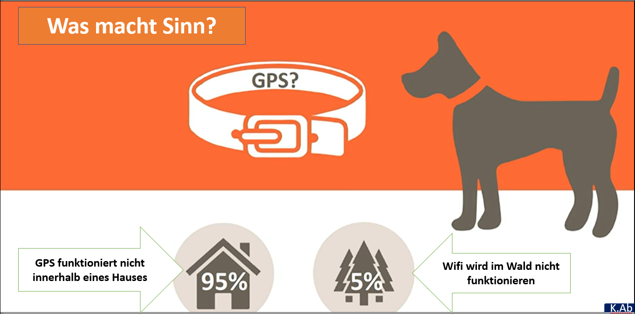

Slide 3
Forschungsziel:
Erklären, was GPS und anderen Tracking Technologie sind
Struktur und Funktionsweise des GPS-Systems.
Forschung über die Technologien, die an der Entwicklung des GPS-Verfolgungssystems beteiligt sind .
Vergleich unter­schied­liche IOT Technologien: Low-Power-Wide-Area-Netz (LPWA) .

Slide 4
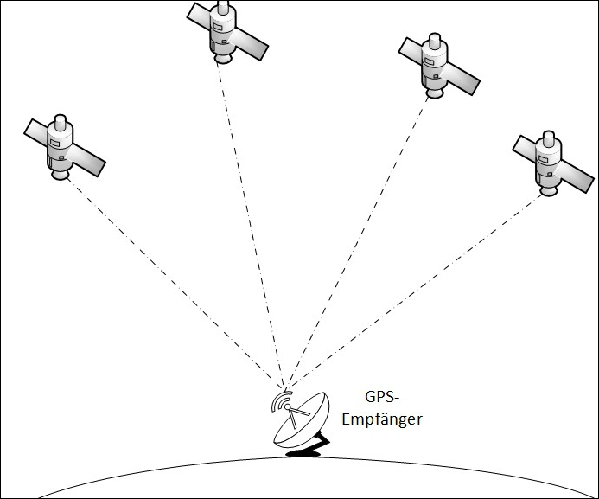
Was ist GPS?
Ein Global Positionen System oder GPS ist ein Netzwerk von Satelliten im Orbit. Sie senden an die Erde Details darüber, wie sie im Weltraum positioniert sind.
GPS bestehen aus drei Segmenten, nämlich
1. Raumsegment
2. Bodensegment
3. Benutzer-Segment.

Slide 5
-Position und Koordinaten.
-Die Entfernung und Richtung zwischen zwei --beliebigen Wegpunkten oder einer Position und einem Wegpunkt.
-Genaue Zeitmessung
Primäre Funktionen

Slide 6

Literaturrecherche
I
II
III
LoRaWAN-basierten Bewegung
Verfolgungssystem
IOT-Protokoll-Vergleichsstudie
IBM-tracking Solution

Slide 7

Aufbau eines Langstrecken-IoT-Verfolgungssystems mit LoRaWan
Problemdarstellung
Wilderer greifen jedes Jahr Tausende von gefährdeten Tieren an
Forscher haben herausgefunden, dass sich Tiere je nach Art der wahrgenommenen Behandlung unterschiedlich bewegen.
Ziel ist es, ein Frühwarnsystem bereitzustellen, das die Ranger benachrichtigt, wenn sich Wilderer in der Gegend aufhalten.

Slide 8
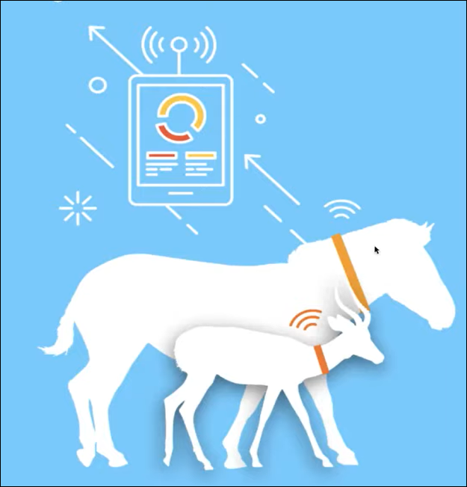
Umsetzung
Drahtloses Netzwerk
Tragbare Sensoren
Cloud-Analyse-Dienste

Slide 9
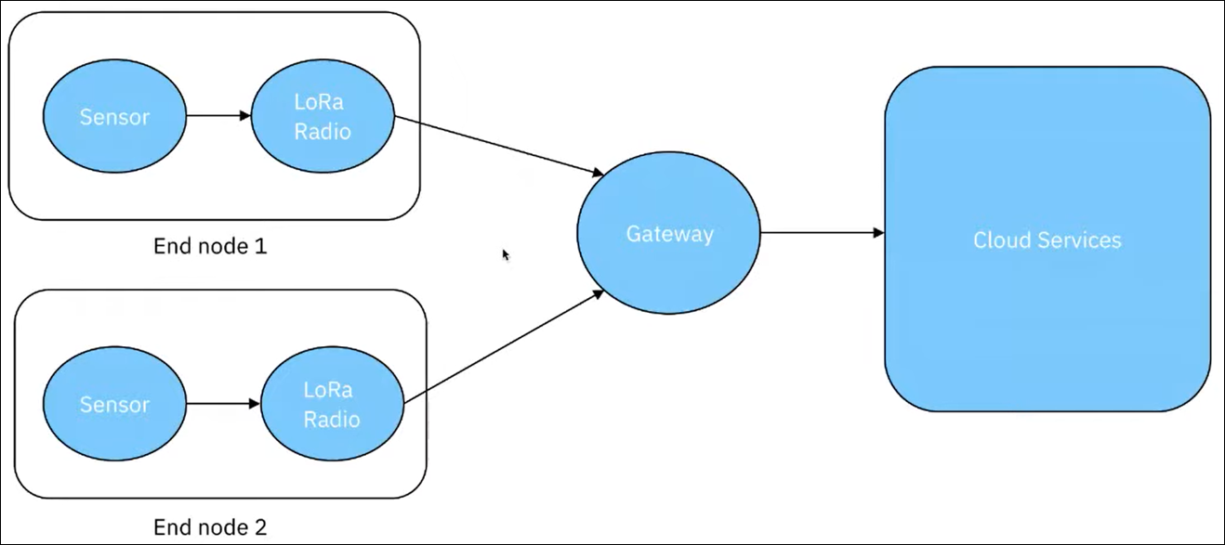
Architektur

Slide 10
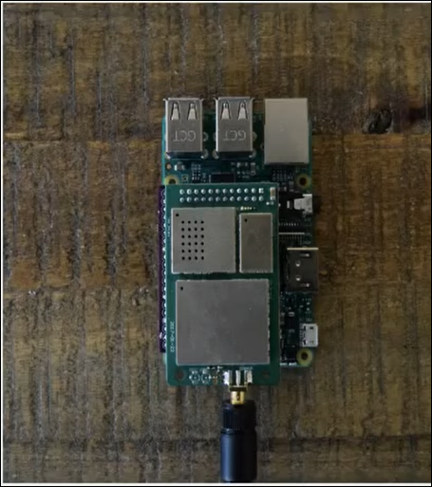
Hardware:
LoRaWan-Gateway
Raspberry Pi
LoRaWan-Konzentrator-Board
915 MHz-Antennen
PCB-shield

Slide 11
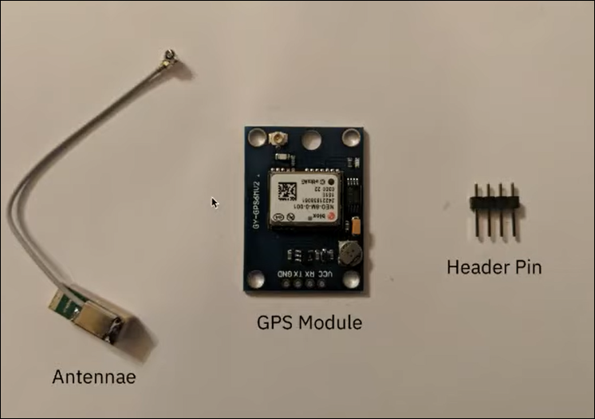
GPS-Modul (NEO- 6M)

Slide 12
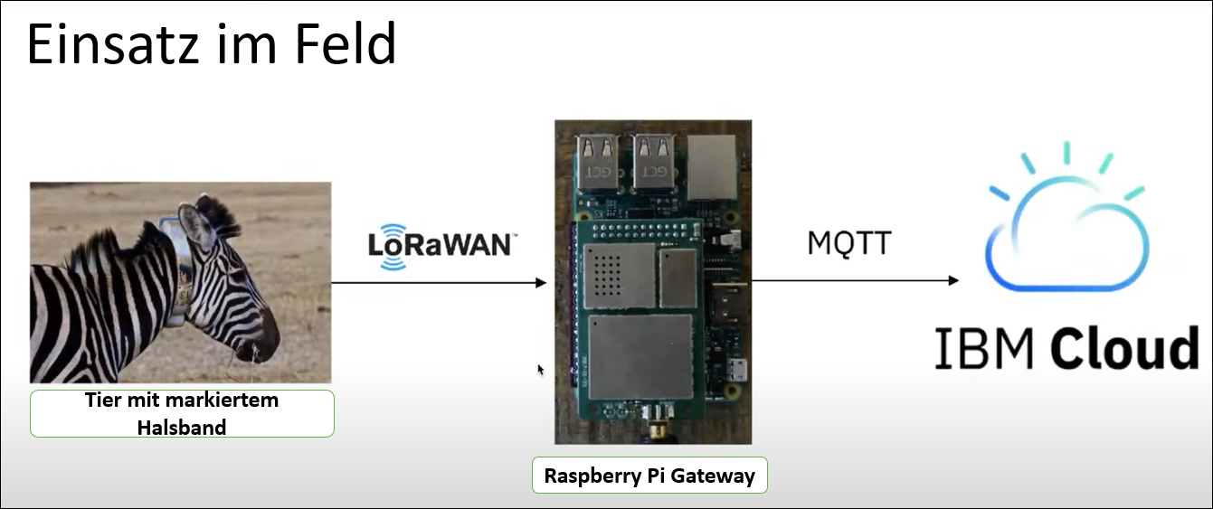

Slide 13
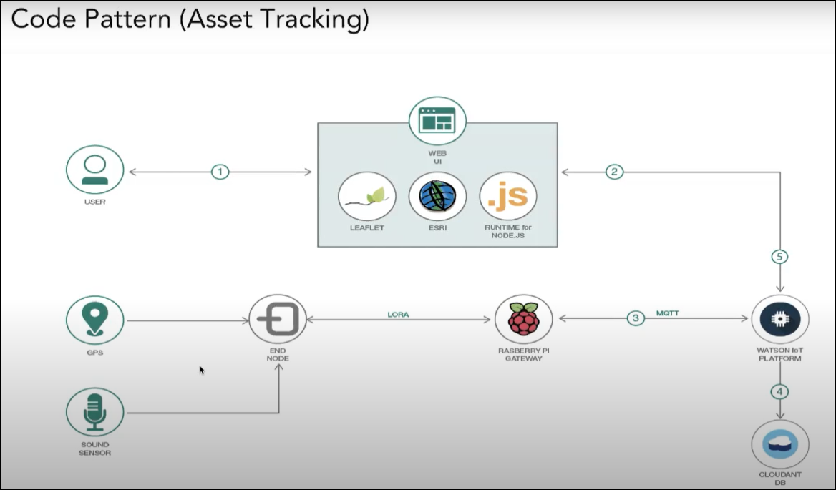

Slide 14
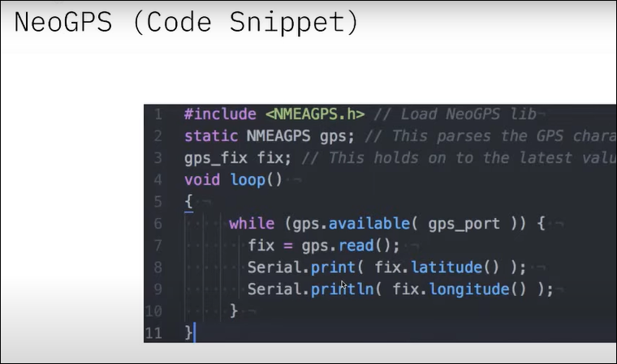
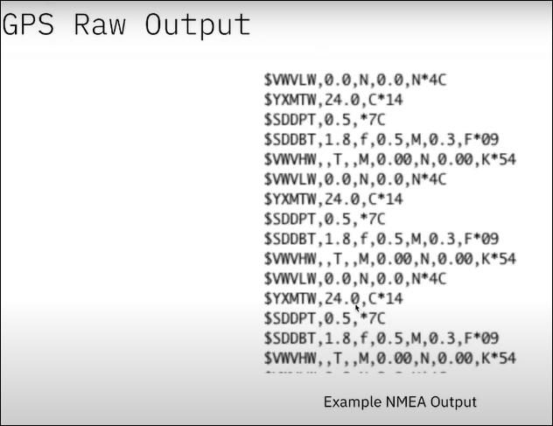
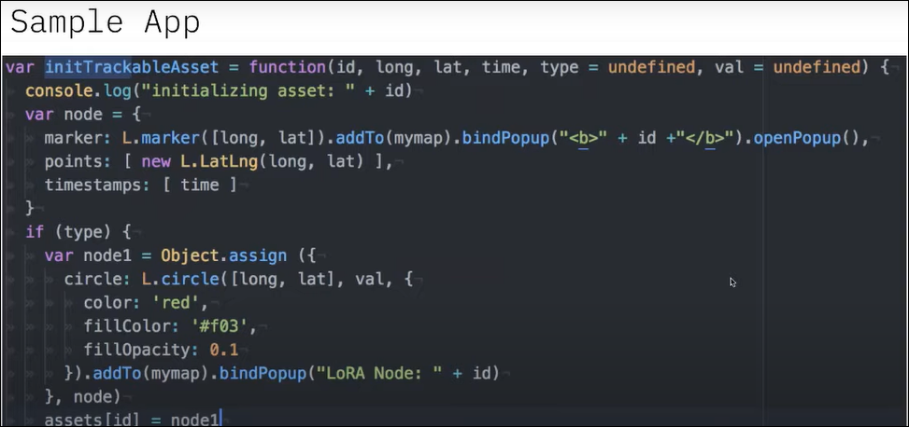

Slide 15
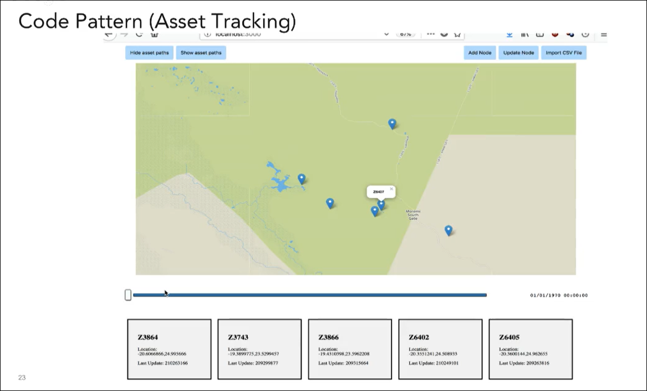

Slide 16
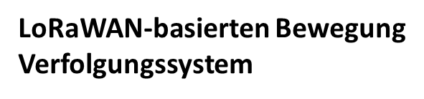
II
-

Slide 17
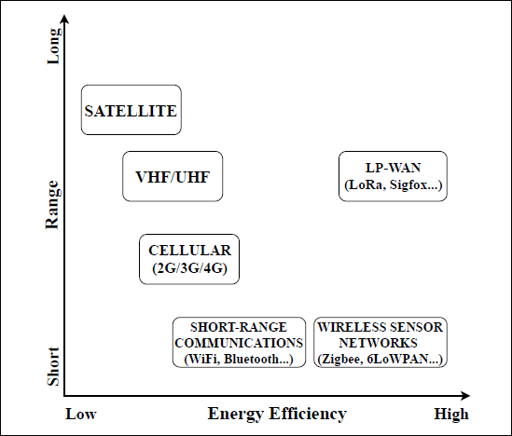
Vergleich unterschiedlicher Kommunikationstechnologie für Energieeffizienz vs. Kommunikationsreichweite

Slide 18
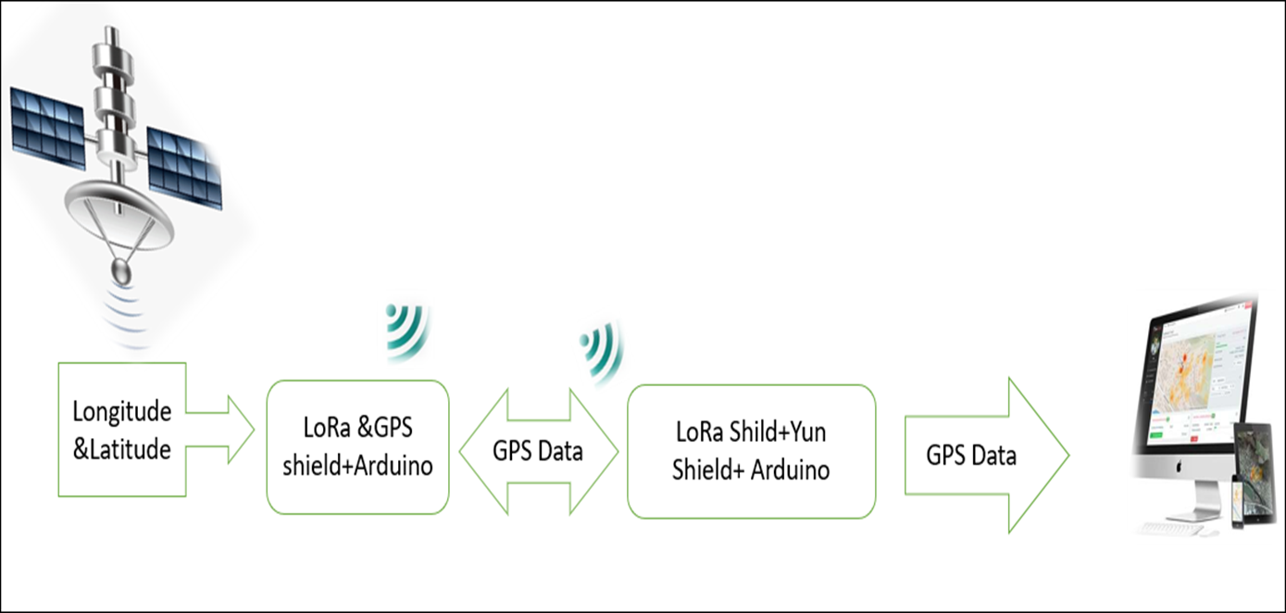
Projektblockdiagramm
Systemarchitektur

Slide 19
Hardware:
Arduino Mega
Dragino LORA/GPS SHIELD - 868MHZ
Yun-Schild
SIM808 Expansions child
GPS-Antenne
Externe Stromversorgung
SIM-Karte
A : Hardware
B:Software
Arduino IDE 1.8.7
ITN Converter (ITNConv)

Slide 20
Dragino LoRa und das GPS Shield für den LoRa-Client
Dragino LoRa Bee ist ein LoRa Modul und erlaubt Daten über große Distanzen zu senden und zu empfangen

Slide 21
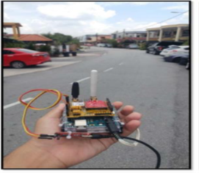
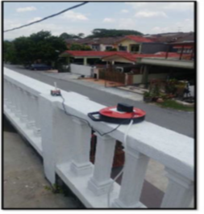

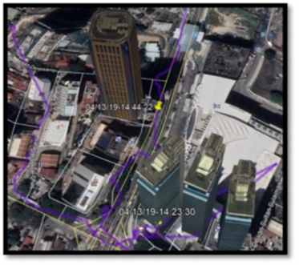
A. Prüfstand-Szenarien
1) Vorstädtisch
Taman Selasih Fasa 2
2) Städtisches Gebiet
UniKL Malaysian

Slide 22
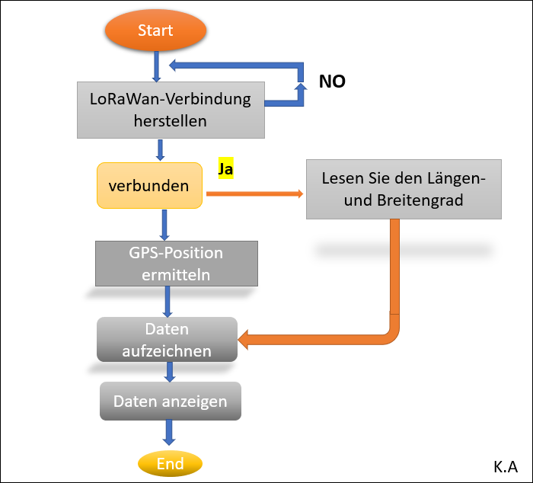

Slide 23
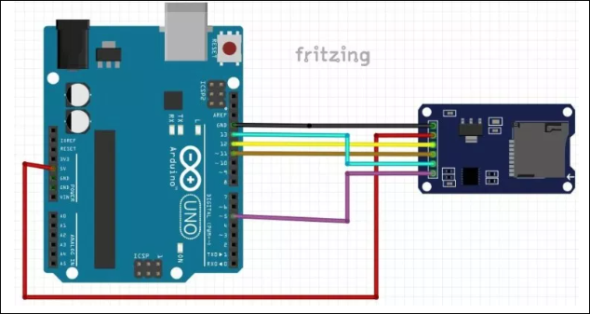
Diskussion
Eine Antenne mit hohem Gewinn sollte anstelle des eingebauten Moduls verwendet werden, um eine höhere Leistung zu erzielen. Zum Beispiel kann eine Erhöhung von 3dbi auf 5~7dbi hinzugefügt werden, um ein höheres Abdeckungsgebiet zu unterstütze.
.
Das SD-Karten Modul verfügt über sechs Pins :
CS – Pin für die Erfassung der SD-Karte, anzuschließen an Pin D5 des Arduinos SCK – Pin für die Synchronisation des Datentransfers durch die Master Pins, anzuschließen an Pin D13 des Arduinos MOSI – Pin für den Datentransfer (Master Out Slave In) , anzuschließen an Pin D11 des Arduinos MISO – Pin für den Datentransfer (Master In Slave Out) , anzuschließen an Pin D12 des Arduinos VCC – Pin für die Stromversorung, anzuschließen an den 5V Pin des Arduinos GND – Pin für den Ground-Pin, anzuschließen an den GND Pin des Arduinos

Slide 24
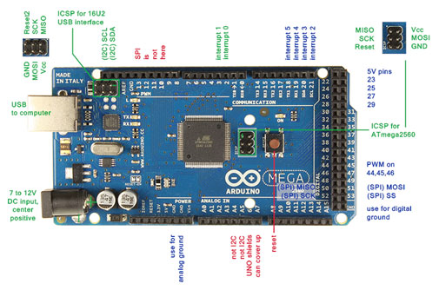
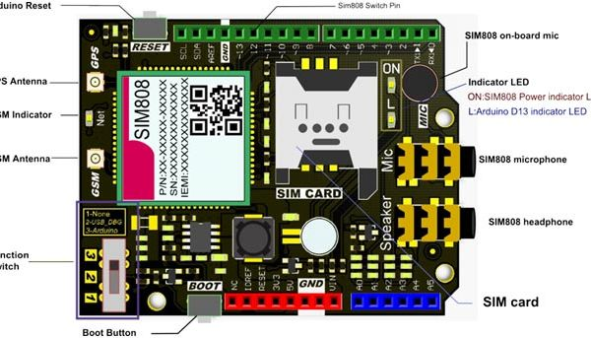
Components Details:
Hardware:
Arduino Mega
SIM808 Expansion Shield
GSM Antenna
GPS Antenna
External Power Supply
Some Wire
SIM Card
Software:
Arduino
DFRobot_SIM808 library
SoftwareSerial

Slide 25
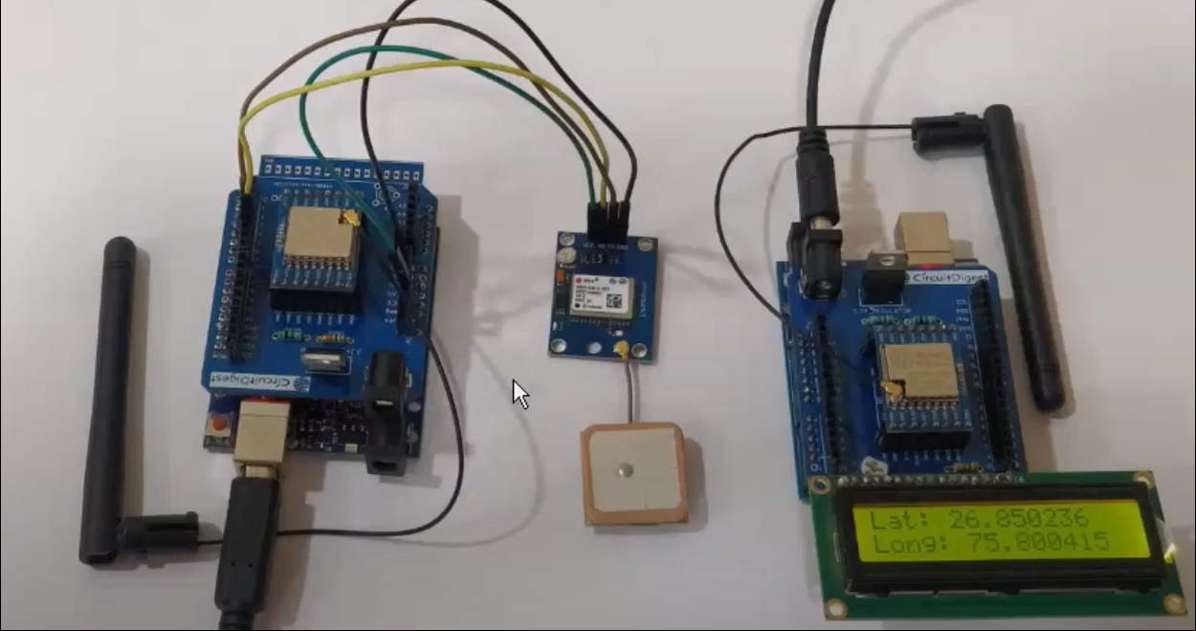

Slide 26
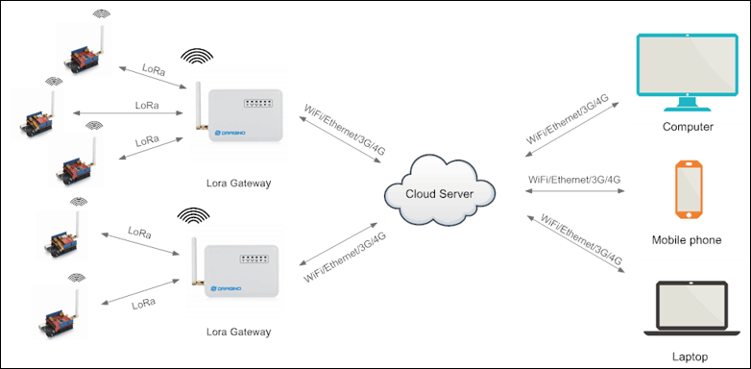

Slide 27
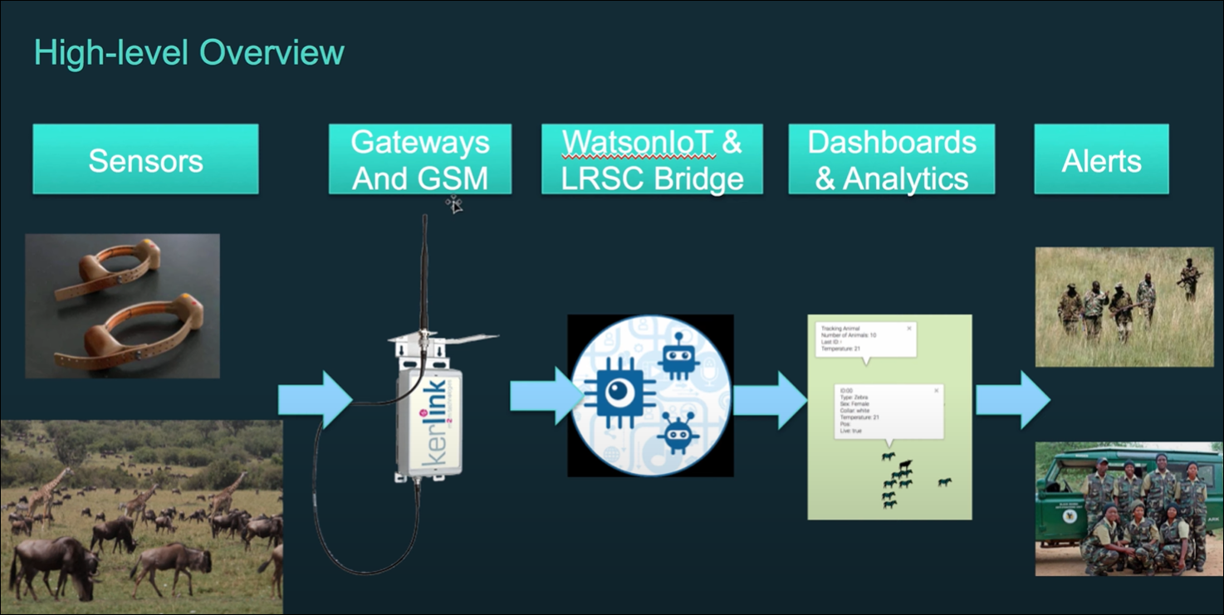

Slide 28

III-
5G, NB-IoT , SigFox oder LoRa?
Welche Funk Kandidaten eigenen sich Für Tracking System

Slide 29
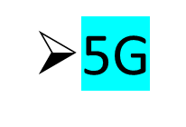
Die Vorteile
Die Nachteile
Strahlung – schon heute ist jeder von elektromagnetischer Strahlung umgeben.
Verhaltensänderung – das virtuelle Leben mitsamt den Smartphones und neuer Möglichkeiten hat sich schon auf den Menschen ausgewirkt.
Abhängigkeit gegenüber dem mobilen Internet und digitalen Optionen allgemein.
Der größte Vorteil der neuen Technik ist sicherlich die deutlich erhöhte Übertragungsrate. Via 5G könnten Geschwindigkeiten von bis zu 10 Gigabit in der Sekunde erreicht werden, was mehr zehn Mal so schnell ist, wie das aktuelle LTE (4G), welches Geschwindigkeiten von bis zu 225 Mbit/s bietet.

Slide 30
NB-IoT
Ein NB-IoT-Verbindung unterscheidet sich in vielen Details von den bisher bekannten 2G/3G/4G-Mobilfunkverbindungen …
Narrow-Band IoT (NB-IoT ) nutzt das Mobilfunknetz und bietet deshalb eine bessere Skalierbarkeit, Servicequalität und Sicherheitsmerkmale als die lizenzfreien LPWA Varianten LoRa und SigFox.

Slide 31
SigFox und LoRa
Vorteile:
Günstiger Module
Es sind keine SIM-Karten erforderlich.
Dadurch entfallen auch die Kosten und der Aufwand für die Verwaltung und den Austausch der SIM-Karten.
- Mit LoRa kann sogar ein privates Netzwerk aufgebaut werden
Nachteil:
- Die Infrastruktur ist noch lückenhaft. Sie befindet sich erst im Aufbau, der noch einige Zeit dauern wird, da neue Gateways dafür installiert werden müssen.
Für Anwendungen, die flächendeckend eine zuverlässige Funkverbindung benötigen, kommen damit nur die lizenzierten Technologien in Frage.

Slide 32
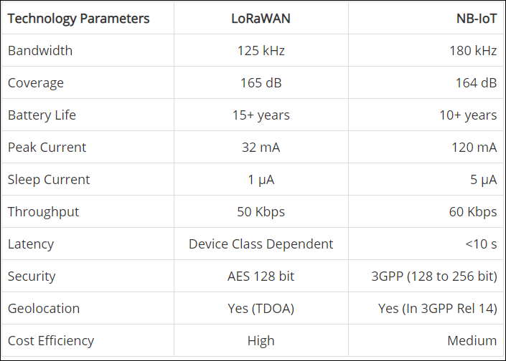
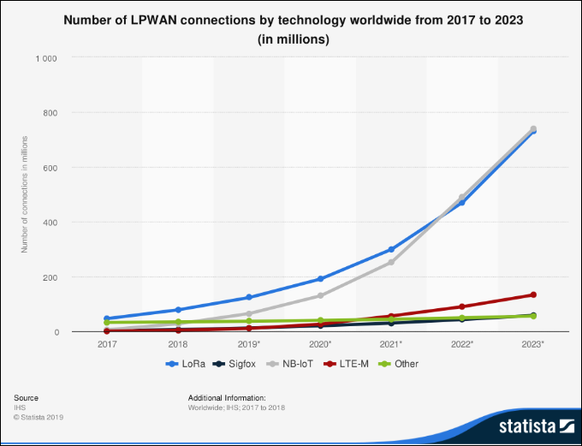
LoRaWAN vs. NB-IoT

Slide 33
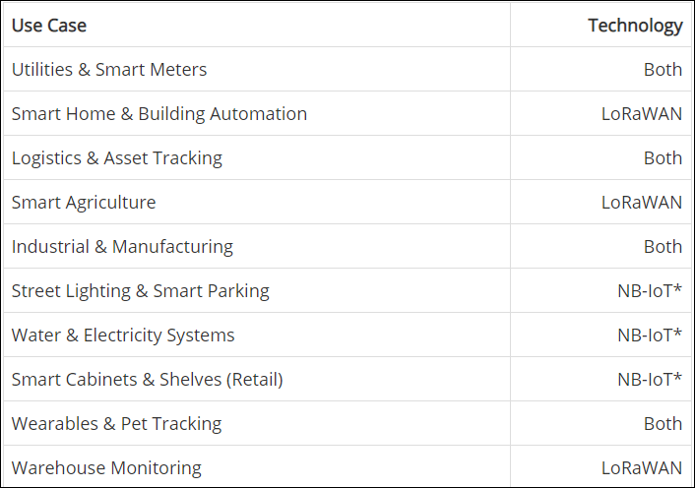

Slide 34
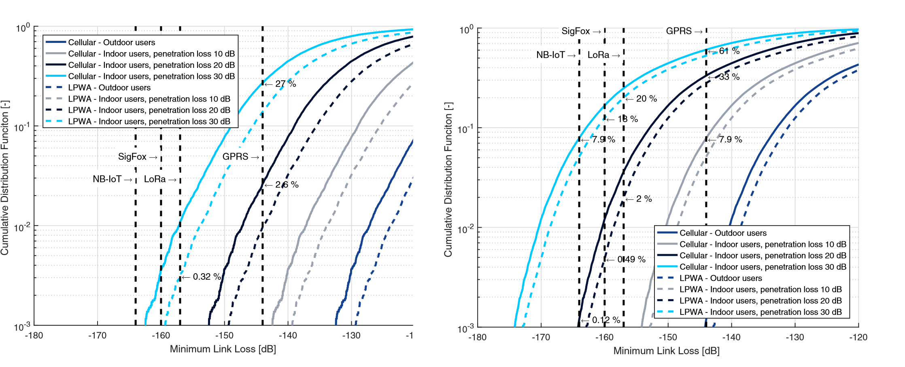
Verteilungsfunktion (CDF) des minimalen Verbindungsverlustes an Gerätepositionen in den 10 städtischen Gebieten. Die gestrichelten vertikalen Linien zeigen die MCL von LoRa, SigFox, GPRS und NB-IoT. Der Teil der CDF links von einer gestrichelten Linie zeigt die Standorte der Geräte an, die sich von der Technologie nicht bedient werden können, da der Verbindungsverlust den MCL übersteigt.
Alle Technologien bieten eine vollständige Abdeckung im Außenbereich, während GPRS für Gerätestandorte in Innenräumen mit einem Durchdringungsverlust von 20 dB aufgrund des niedrigen MCL von 144 dB einen Ausfall von 3 % aufweist

Slide 35
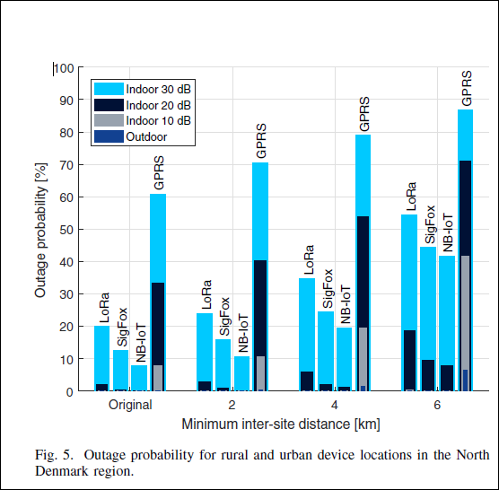
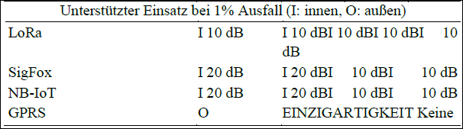

Slide 36
LPWAN Basics
Low Power Wide Area Networks (LPWAN) sind drahtlose Kommunikationsnetzwerke, die gezielt für Internet of Things (IoT) Anwendungen entwickelt wurden. Denn die zellularen Technologien (GSM, UMTS, LTE) sind hierfür zu teuer, Short Range Networks (z.B. Bluetooth, WiFi) sind zu energieintensiv und zu eingeschränkt in der Übertragung.
LPWAN hingegen übertragen geringe Bit-Raten über lange Strecken und erfüllen damit exakt die Anforderungen von Geräten und Systemen im IoT. Durch die reduzierten Datenraten benötigen sie deutlich weniger Strom als andere Wireless Wide Area Networks (W-WAN) und eignen sich auch für batteriebetriebene Applikationen.

Slide 37
LoRa-Allianz, "Long Range Wide Area Network", Zugang am Feb.
6 2017. [Online]. Verfügbar: https://www.lora-alliance.org/
SigFox, Zugriff : Februar 62017 . Verfügbar: https://www.sigfox.com/
N. Mangalvedhe, R. Ratasuk und A. Ghosh, "NB-IoT Deployment Study for Low Power Wide Area Cellular IoT", in PIMRC, 9 2016.
K. Mikhaylov, J. Petaejaejaervi, und T. Haenninen, "Analysis of Capacity and Scalability of the LoRa Low Power Wide Area Network Technology", in European Wireless, Mai 2016, S. 1-6.
M. Lauridsen, I. Kovacs, P. Mogensen, M. Sørensen und S. Holst, "Coverage and Capacity Analysis of LTE-M and NB-IoT in a Rural Area", in VTC Fall, 9 2016.
Geodatastyrelsen, "DHM-2007/Terrain (10-m-Raster) und INSPIRE TN RoadLink", zugänglich am 6. Februar 2017. [Online]. Verfügbar
Quelle :

Slide 38


